Slide 1
Úvod do kvantitativního pedagogického výzkumu
Kateřina Vlčková
Katedra pedagogiky/ Institut výzkumu školního vzdělávání
PdF MU

Slide 2
Obsah prezentace
Pedagogika jako věda
  teorie, výzkum
  specifika pedagogiky jako vědy
Věda
  model empirické vědy
Teorie
Pedagogický výzkum
  co se zkoumá
  časopisy, instituce
  publikace
Pedagogická metodologie

Slide 3
Pedagogika jako věda
2 části
Teorie
  souhrn koncepcí, výroků, hypotéz, problémů, které systematicky popisují edukační realitu
Výzkum
  aparát, který nasycuje pedagogickou teorii daty a poznatky o dané realitě

Slide 4
Pedagogika jako věda
Pedagogická věda
  má vlastní předmět výzkumu = edukace jako proces,
  má své specifické výzkumné metody,
  získává a interpretuje fakta o edukačním procesu a podmínkách, tj. má typická, specifická fakta.
Pedagogika jako věda
  se utváří především cestou indukce,
  čím více je systém vědy rozvinut, tím více lze tento systém vytvářet i pořádat deduktivně.

Slide 5
Specifika pedagogiky jako vědy
Problém vědeckosti společenských věd
týká se předmětu a metod
složitost struktury
zákon X zákonitost, problém kauzálnosti, všeobecná souvislost věcí
problém neopakovatelnosti
  na rozdíl od přírodních věd
  znemožňuje formulovat zákony stejně obecně platné jako v přírodních vědách
  dnešní stanovisko: jedinečnost dějů
    to je i v přírodě, i přírodní vědci si pomáhají idealizovanými pojmy (např. ideální bod atd.)
ped. jevy mají polykauzální povahu
  jako příčiny v nich působí faktory s různou významností

Slide 6
Věda
Systém poznatků
  získávaných určitými metodami,
  vyjádřených v přesných pojmech
  pravdivost se prověřuje a dokazuje.
Věda se rozvíjí extenzívně (do šíře) i cestou intenzifikace (do hloubky).
Věda formuluje své principy.
Smyslem vědy
  nejsou fakta, ale zákony, zobecnění, teorie.
  Cílem pedagogické vědy je teorie, obecné vysvětlení, porozumění, predikce, případně kontrola edukačních jevů.

Slide 7
Základní pojmy
Rozlišujeme :
Jev
výsledek smyslového poznání, vnější stránka vnímaného objektu
Fakt
zobecněný jev, obecný poznatek, výpověď o jevech
Jev se stává faktem tak, že ho včleňujeme do systému vědeckého poznání.
Zákon
nutná, podstatná a stálá (opakující se) souvislost mezi jevy;
základem je myšlenka jednoho světa;
o zákonu lze mluvit obvykle pouze v přírodovědných vědách.
Zákonitost
nahrazuje zákon v sociálních vědách;
vazba mezi různými proměnnými,
platí pro statisticky významnou část případů v přesně definovaných podmínkách,
nemá absolutní platnost
Paradigma
obecný způsob myšlení a řešení problémů v dané době
určuje, jaké problémy se v dané době zkoumají a jakým způsobem
Pedagogika je chápana jako multiparadigmatická věda – není jedno platné paradigma (přístup).

Slide 8
Model empirické vědy
Výzkum a) teoretický b) empirický
Základem empirického výzkumu (pracuje s reálnými daty) je model empirické vědy ve dvou základních podobách:
1/ Empirický výzkum jako tvorba (konstrukce) teorie.
Základním postupem je indukce.
Typické pro kvalitativní výzkum.
Postup: Sběr dat => hledání pravidelností, vzorců => předběžné závěry => ověřování závěrů => nová teorie.
2/ Výzkum jako testování/ověřování teorie.
Jedná se o verifikaci/falzifikaci (potvrzení, vyvrácení) teorie.
Základním myšlenkovým postupem je dedukce.
Typický postup pro kvantitativní výzkum.
Postup: teorie => hypotéza => sběr dat => statistické zpracování => vyvrácení, přijetí hypotézy – potvrzena či zpochybněna legitimnost teorie.

Slide 9
Teorie
Systematický soubor objektivních pravdivých poznatků
  odborné termíny, definice, tvrzení, proměnné, axiomy, vztahy, zákony aj.
Dostatečně potvrzené tvrzení, hypotézy se stávají teoriemi nebo jejich součástmi.
Některé teorie se mohou stát metodou a získat funkci metodologie.
Teorie = konečný cíl vědy
  nepředstavuje absolutní pravdu, odráží aktuální stav poznání, mění se s rozvojem vědy.
Znaky teorie
Budována na empirických datech/faktech,
jistý stupeň všeobecnosti,
logická konzistentnost – ne vylučující se tvrzení,
ekonomičnost – co nejjednodušší formulace teorie,
ověřitelnost,
jednoznačnost – přesnost pojmů,
úplnost – všechny jevy, na které se vztahuje,
explanace – vysvětluje jevy, kterých se týká,
predikčnost – musí umožnit prognózy,
musí reprezentovat realitu (Rorty).
Většina teorií v pedagogice nejsou zákony, ale pouze postuláty, mají menší platnost. Pedagogické teorie se liší stupněm přesnosti a různým aplikačním uplatněním.
Rozlišují se různé druhy teorií:
  Deskriptivní (první stupeň vědeckého poznání, převažují empirické termíny), experimentální, axiomatické, explanační (vysvětlování), predikativní, metodologické teorie, metateorie (zkoumá vědecké teorie).

Slide 10
Pedagogická metodologie
jedna ze základních disciplín pedagogiky
nauka o
  projektování a realizaci výzkumů,
  metodách a technikách výzkumu a poznávání edukačních jevů,
  organizaci výzkumu;
  prezentaci, publikování výsledků; z
  zahrnuje také teoretické základy výzkumu (filozofická, vědecká východiska)

Slide 11
Pedagogický výzkum
Definice
systematický způsob řešení problémů, kterým se rozšiřuje vědění v oblasti pedagogiky.
  Systematicky popisuje, analyzuje a objasňuje různé jevy edukační reality.
  Proto existují také různé druhy výzkumu a funkce pedagogického výzkumu.
Předmět ped. výzkumu
je edukační realita
Jednotlivé objekty edukační reality mají různou povahu => proto se používají různé metody výzkumu těchto jevů
Adresáti
Ped. výzkum produkuje poznatky o edukační realitě pro různé typy adresátů (zpracování témat podle společenské potřeby, ale také zpracovávání témat rozvíjejících samotnou vědu).
Vyvíjí také činnost k fungování a zdokonalování sebe sama (metodologický výzkum).
Základní rysy
Potvrzují se či vyvrací dosavadní poznatky, získávají se nové poznatky.
Je to způsob myšlení; vědecký, standardizovaný postup, snaha o objektivnost, vše dokládáno, práce s fakty, která se zaznamenávají, zpracovávají a interpretují; dlouhodobá, soustředěná, systematická, opakovaná, organizovaná, institucionalizovaná činnost, je založená na teorii, je praktická = vychází z praxe a do praxe se výsledky zaměřuje, má svou etiku.
Odhaluje nedokonalé, nesprávné poznání jevů, odhaluje skryté.
Má korekční schopnost – potvrzují nebo vyvrací se poznatky. Potvrzení již známých poznatků je nutné, protože se realita mění. Proto je výzkum definován jako cyklické řešení problémů.
Podílí se na něm více lidí. Není to většinou práce jednoho člověka, navazuje se na někoho atd.
Výsledky se zveřejňují, výzkum podléhá veřejné kontrole (recenzenti, atd.), což zabezpečuje profesionální úroveň výzkumu.

Slide 12
Co se nejčastěji zkoumá?
subjekty edukace
  učitel, žák, studenti učitelství
proces
  učení, vyučování, klima, komunikace, učebnice
  kurikulum (srovnání vzděl. programů)
  výsledky vzdělávání (TIMSS, PISA)
V ČR se výzkum postupně rozvíjí
po roce 1989; dříve nebyla koordinace, málo pracovišť, výzkum nebyl zapojen do mezinárodního kontextu...
V západní Evropě se často zkoumá (shrnuto dle J. Průchy)
vztah vzdělávání a svět práce
  nezaměstnanost, ekonomické problémy vzdělávání,...
sociálně orientované výzkumy vzdělávacích procesů
  vzdělávání minorit, postižených, seniorů,..
rozvoj a zkvalitňování procesů učení
  nová média, učení v mimoškolním prostředí, ...
časté jsou hodnotící a monitorovací výzkumy
  výsledky, efekty vzdělávání,...

Slide 13
Asociace pedagogického výzkumu
Česká asociace pedagogického výzkumu (ČAPV) http://www.capv.cz (zal. 1992)
Evropská asociace pro výzkum učení a vyučování – European Association for Research on Learning and Instruction (EARLI) http://www.earli.org/
Evropská asociace pedagogického výzkumu – European Educational Research Association (EERA) http://www.eera.ac.uk/web/eng/all/home/index.html
Americká asociace pedagogického výzkumu – American Educational Research Association (AERA) http://www.aera.net/
Asijsko-pacifická asociace pedagogického výzkumu – Asia-Pacific Educational Research Association (APERA) http://www.apera.org/
Australská asociace pro pedagogický výzkum – Australian Association for Research in Education (AARE) http://www.aare.edu.au/index.htm
Britská asociace pedagogického výzkumu – British Educational Research Association (BERA) http://www.bera.ac.uk/
Německá společnost pro vědu o výchově – Deutsche Gesellschaft für Erziehungswissenschaft (DGfE) http://dgfe.pleurone.de/
Nizozemská asociace pedagogického výzkumu – Netherlands Educational Research Association http://www.open.ou.nl//vor/1_overdevor/_index.htm
Rakouská společnost pro výzkum a vývoj ve vzdělávání – Österreichische Gesellschaft für Forschung und Enwicklung im Bildungswesen (ÖFEB) http://www.oefeb.at
Skandinávská asociace pedagogického výzkumu – Nordic Educational Research Association (NERA) http://www.nfpf.net/
Slovenská pedagogická společnost (SPS) www.syrs.org/sps
Švýcarská společnost pro pedagogický výzkum – Schweizerische Gesellschaft für Bildungsforschung (SGBF) http://www.sgbf.ch/
Světová rada společností pro komparativní pedagogiku – World Council of Comparative Education Societies (WCCES) http://www.wcces.net/
Mezinárodní asociace pro výzkum učitele a vyučování – International Study Association on Teachers and Teaching (ISATT) http://www.isatt.org/
Evropská asociace pro výzkum přírodovědného vzdělávání – European Science Education Research Association (ESERA) http://www.naturfagsenteret.no/esera/

Slide 14
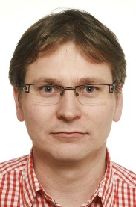

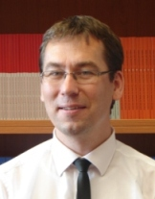
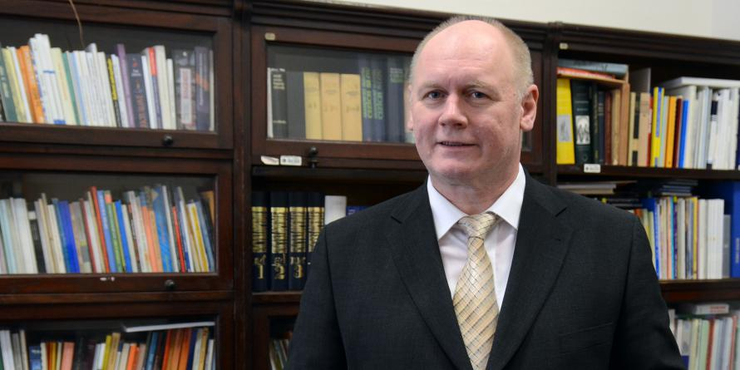
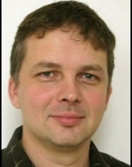
Instituce pedagogického výzkumu
Ústav výzkumu a rozvoje vzdělávání PdF UK
    Dr. Greger (prof. Walterová)
    Spolupracují: M. Chvál, D. Dvořák, J. Straková, ..
Institut výzkumu školního vzdělávání PdF MU
    dříve Centrum pedagogického výzkumu
    doc. Janík
některé výzkumy realizuje:
  Česká školní inspekce – konflikt rolí
  Národní ústav pro vzdělávání
  Dříve: Ústav pro informace ve vzdělávání (ÚIV), Ústav výzkumu a rozvoje vysokého školství, Výzkumný ústav pedagogický (VUP Praha), NÚOV,
  Ústav pedagogických věd FF MU (doc. Novotný, prof. Pol, prof. Rabušicová, doc. Šeďová,…)
Německo
  Max Planck Institut für Bildungsforschung (DE)
  Institut für Pädagogik der Naturwissenschaften Kiel (DE)
  …..

Slide 15
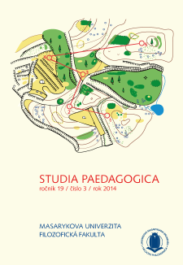
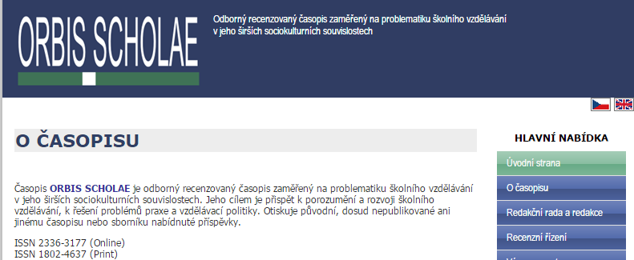

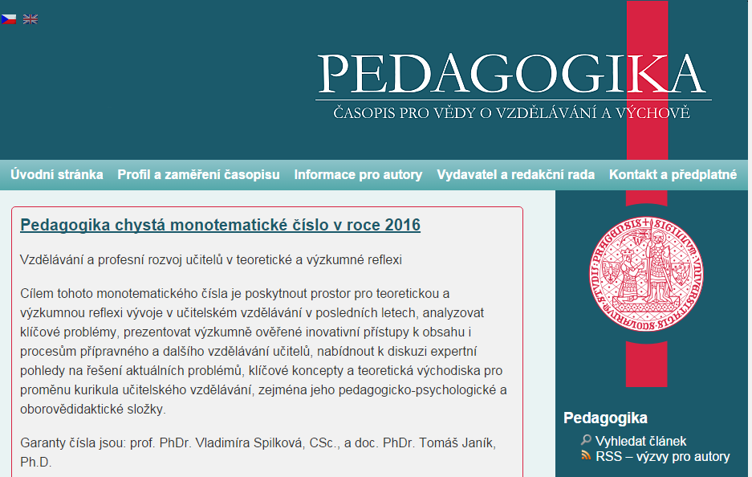
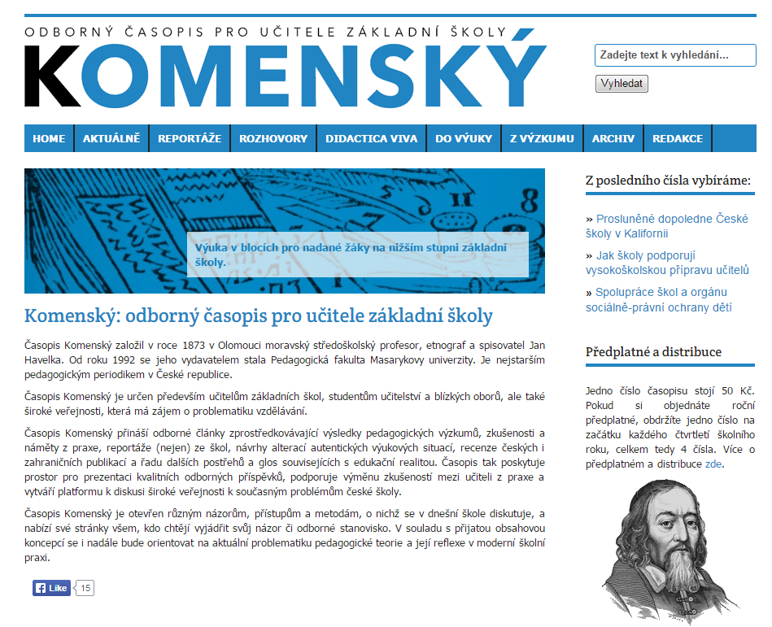
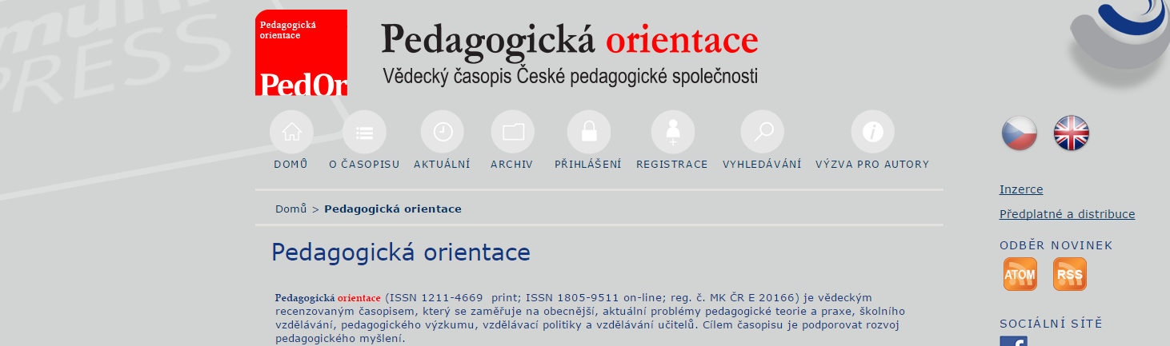
Odborné pedagogické časopisy
Studia Pedagogica: http://www.phil.muni.cz/journals/index.php/studia-paedagogica/index
Orbis scholae: http://www.orbisscholae.cz
Pedagogika: http://pages.pedf.cuni.cz/pedagogika/?lang=cs
Pedagogická orientace: https://journals.muni.cz/pedor
Komenský – pro učitele, popularizace výzkumu
  http://www.ped.muni.cz/komensky/
E-pedagogium
Sborníky ČAPV – nejsou recenzované

Slide 16
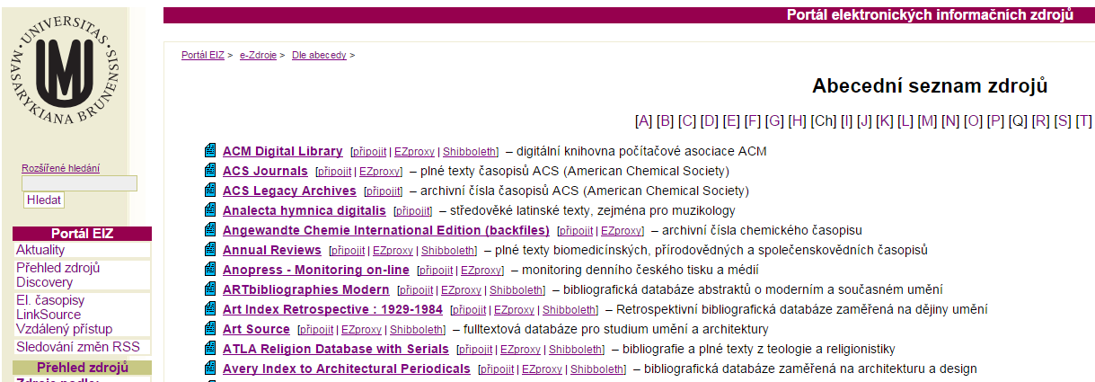
Odborné pedagogické časopisy
zahraniční lze vyhledávat v on-line databázích
(WOS, ERIC, PROQUEST aj.)
Zeitschrift für Pädagogik, Unterrichtswissenschaft
Review of Educational Research
Educational Researcher
International Journal for Science Education
Learning and Instruction
Journal for Curriculum Studies
Teacher and Teacher Education
http://ezdroje.muni.cz
http://ezdroje.muni.cz/prehled/abecedne.php?lang=cs
Pozor na predátorské časopisy!!!
http://scholarlyoa.com

Slide 17




Monografie a studie z výzkumů
Ocenění ČAPV:
Píšová – učitel expert
Janík – kvalita výuky
Šalamounová – komunikace ve třídě
Bradová – zasedací pořádek ve třídě
Chvál – autoevaluační nástroje pro školy
Dvořák – kurikulum
http://obchod.portal.cz/komunikace-ve-skolni-tride/

Slide 18
Mezinárodně srovnávací výzkumy výsledků vzdělávání
Studie | PISA | TIMSS | PIRLS | ICCS (dříve CIVED) | ICILS | PIAAC (navazuje na IALS, SIALS) | TALIS
Garant | OECD | IEA | IEA | IEA | IEA | OECD | OECD
Testovaná oblast | Mat, čtení, přírodní vědy | Mat., přírodní vědy | čtení | Výchova k občanství | Počítačová a IT gramot. | Mat., čten. Gram. A řešení probl. | školní prostředí vyučování, podmínky práce učitelů
Testovaný ročník/věk | 15 let (ZŠ, SŠ, gymnázia) | 4./8.roč. | 4. roč. | 8. roč. | 8. roč. | Dospělí | ZŠ, SŠ
Poslední vlna/počet účastníků/zemí | 2015: 60+zemí | 2011: 60+ | 2011: 40+ | 2009: 30+ | 2013: 21 | 2011: 32 | 2013: 39
Perioda | 3 roky! | 4 roky | 5 let | 7 let | 8 let | ?? | 5 let, další vlna 2018
Dotazníky | Ředitel, žák, (rodič*) | Ředitel, učitel, žák, rodič | Ředitel, učitel, žák, rodič | Ředitel, učitel, žák | Ředitel, učitel, žák | Testovaná osoba | Učitel, ředitel
URL | http://www.oecd.org/pisa/home/ | http://isc.bc.edu |  | http://iccs.iea.nl | http://www.iea.nl/icils_2013.html | http://www.oecd.org/site/piaac/surveyofadultskills.htm | http://www.oecd.org/edu/school/talis.htm
URL: ČR (data, zprávy) | http://www.csicr.cz/Prave-menu/Mezinarodni-setreni/PISA | http://www.csicr.cz/Prave-menu/Mezinarodni-setreni/TIMSS | http://www.csicr.cz/Prave-menu/Mezinarodni-setreni/PIRLS | http://www.msmt.cz/ministerstvo/novinar/vysledky-mezinarodniho-vyzkumu-iccs-obcanska-vychova | http://www.csicr.cz/Prave-menu/Mezinarodni-setreni/ICILS | http://www.piaac.cz (už není financován, tak není jisté, jak dlouho budou funkční) | http://www.csicr.cz/Prave-menu/Mezinarodni-setreni/TALIS

Slide 20
Doplňkové informace

Slide 21

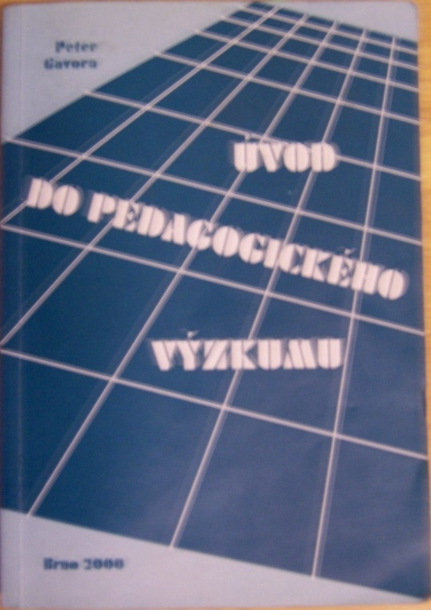
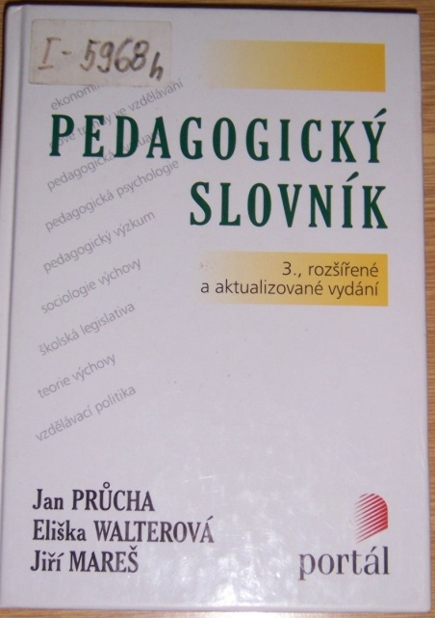
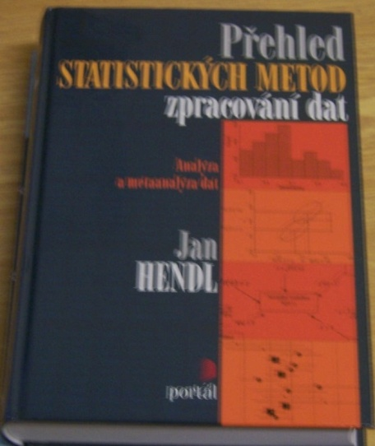
Výběr současné literatury
GAVORA, P. Úvod do pedagogického výzkumu. Brno : Paido, 2002.
PELIKÁN, J Základy empirického výzkumu pedagogických jevů. Praha : Karolinum, 1998.
GALL, M. D.; BORG, W. R.; GALL, J. P. Educational Research. An introduction. N. Y. : Longman, 1996.

Slide 22

BEHLING, O., LAW, K. S. Translating questionnaires and other research instruments. London : Sage, 2000. ISBN 0-7619-1824-8.
BERNARD, H. R. Social Research Methods. Qualitative and Quantitative Approaches. Sage : Thousand OAKS, 2000. ISBN 0-7619-1403-X.
BYČKOVSKÝ, P. Základy měření výsledků výuky. Tvorba didaktického testu. Praha : ČVUT, 1982.
DISMAN, M. Jak se vyrábí sociologická znalost. Praha : Karolinum, 2002. ISBN 80-246-0139-7.
FAJKUS, B. Filosofie a metodologie vědy. Vývoj, současnost a perspektivy. Praha : Academia, 2005. ISBN 80-200-1304-0.
FERJENČÍK, J. Úvod do metodologie psychologického výzkumu. Praha : Portál, 2002.
FIELD, A.; HOLE, G. How to design and report experiments. London : Sage, 2003. ISBN 978-0-7619-7382-9.
GAVORA, P. Výzkumné metody v pedagogice. Brno : Paido, 1996.
HANTRAIS, L. International comparative research. Theory, methods, and practice. N.Y. : Palgrave, 2009. ISBN 978-0-230-21769-0.
HARTL, P.; HARTLOVÁ, J. Psychologický slovník. Praha : Portál, 2000, 2004. ISBN 80-7178-303-X.
HENDL, J. Kvalitativní výzkum. Základní teorie, metody a aplikace. Praha : Portál, 2008. ISBN 978-80-7367-485-4.
HENDL, J. Přehled statistických metod zpracování dat. Analýza a metaanalýza dat. Praha : Portál, 2004. ISBN 80-7178-820-1.
HOLZBACHOVÁ, I. Filozofické a metodologické problémy společenských věd. Brno : FF MU, 1990. ISBN 80-210-0212-3.
CHRÁSKA, M. Didaktické testy v práci učitele. Olomouc : Krajský pedagogický ústav, 1998.
CHRÁSKA, M. Didaktické testy. Příručka pro učitele a studenty učitelství. Brno : Paido, 1999. ISBN 80-85931-68-0. s. 91.
CHRÁSKA, M. Hodnocení vzdělávacích výsledků žáků. In OBST, O.; KALHOUS, Z. a kol. Školní didaktika. Praha : Portál, 2002, s.212-232. ISBN 80-7178-253-X.
CHRÁSKA, M. Metody pedagogického výzkumu. Základy kvantitativního výzkumu. Praha : Grada, 2007. ISBN 978-80-247-1369-4.
CHRÁSKA, M. Základy výzkumu v pedagogice. Olomouc, PedFUP, 1998. ISBN 80-7067-798-8.

Slide 23
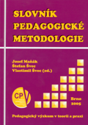

JANÍK, T. a kol. Kurikulum – výuka – školní klima – učitelské vzdělávání. Analýza nálezů českého pedagogického výzkumu (2001 – 2008). Brno : MU, 2009. ISBN 978-80-210-4771-6.
JANÍKOVÁ, M., VLČKOVÁ, K. a kol. Výzkum výuky: Tematické oblasti, výzkumné přístupy a metody. Brno : Paido, 2009. ISBN 978-80-7315-180-5.
JOWELL, R.; ROBERTS, C.; FITZGERALD, R.; EVA, G. (Eds.) Measuring attitudes cross-nationally. Lessons from the European Social Survey. London : Sage, 2007. ISBN978-1-4129-1981-4.
KERLINGER, J. a kol. Základy výzkumu chování. Praha : Academia, 1972.
KOMENDA, S., MAZUCHOVÁ, J. Tvorba a testování testu. Olomouc : UP, 1995.
KUČERA, M. Školní etnografie. Přehled problematiky. Studia pedagogica, 1992, č. 8.
MAŇÁK, J. a kol. Kapitoly z metodologie pedagogiky. Brno: MU, 1994. ISBN 80-210-1031-2.
MAŇÁK, J.; ŠVEC, V., ŠVEC, Š. (ed). Slovník pedagogické metodologie. Brno : Paido, 2005. ISBN 80-210-3802-0.
MAŇÁK, J.; ŠVEC, V. (eds). Cesty pedagogického výzkumu. Brno : Paido, 2004. ISBN 80-7315-078-6.
MARŠÁLOVÁ, L. a kol. Metodológia a metódy psychologického výskumu. Bratislava : SPN, 1990.
Pražská skupina školní etnografie Kapitoly ze školní etnografie. Praha : 1993. Pražská skupina školní etnografie Typy žáků. Zpráva z terénního výzkumu. Praha : 1995.
PRŮCHA, J. Pedagogický výzkum. Uvedení do teorie a praxe. Praha : Karolinum, 1995. ISBN 80-7184-132-3.
PRŮCHA, J.; MAREŠ, J.; WALTEROVÁ, E. Pedagogický slovník. Praha : Portál, 2009. ISBN 978-80-7367-647-6.
Sborníky z konferencí České asociace pedagogického výzkumu (ČAPV)
SILVEMAN, D. Ako robiť kvalitatívny výskum. Bratislava : Ikar, 2005. ISBN 80-551-0904-4.
SKALKOVÁ, J. a kol. Úvod do metodologie a metod pedagogického výzkumu. Praha : SPN, 1983.
STRAUSS, A., CORBINOVÁ, J. Základy kvalitativního výzkumu. Boskovice : Albert, 1999.
SUE, V.; RITTER, L. A. Conducting Online Surveys. London : Sage, 2007. ISBN978-1-4129-3754-2.
SVOBODA, M (Ed.), KREJČÍŘOVÁ, D.; VÁGNEROVÁ, M. Psychodiagnostika dětí a dospívajících. Praha : Portál, 2001. ISBN 80-7178-545-8.
SVOBODA, M. Psychologická diagnostika dospělých. Praha : Portál, 1999. ISBN 80-7367-050-X.
ŠVAŘÍČEK, R.; ŠEĎOVÁ, K. a kol. Kvalitativní výzkum v pedagogických vědách. Praha : Portál, 2007. ISBN 978-80-7367-313-0.
ŠVEC, Š. a kol. Metodológia vied o výchove. Bratislava : IRIS, 1998.
TRAVERS, R. M. W. Úvod do pedagogického výzkumu. Praha : SPN, 1970.
VLČKOVÁ, K. Metodologická stránka doktorských projektů oboru Pedagogika. Pohled na projekty ze Semináře studentů 1. a 2. ročníku doktorského studijního programu na PdF MU. In Bulletin CPV 2008. 1. vyd. Brno : CPV, 2008. od s. 50-65, 15 s. ISBN 978-80-210-4753-2.

Slide 24
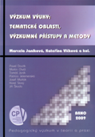
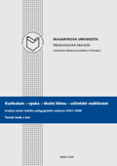
Vybrané metodologické publikace IVŠV
JANÍKOVÁ, M.; VLČKOVÁ, K. a kol. Výzkum výuky: tematické oblasti, výzkumné přístupy a metody. Brno : Paido, 2009. ISBN 978-80-7315-180-5.
Monografie představuje výzkumné přístupy a metody uplatňované ve vybraných tematických oblastech výzkumu výuky. Jsou analyzovány i metodologické problémy, které se v oblasti výzkumu výuky jeví jako podstatné, a naznačeny možnosti jejich řešení.
JANÍK, T. a kol. Kurikulum - výuka - školní klima - učitelské vzdělávání. Brno : MU, 2009. ISBN 978-80-210-4771-6.
Předkládaná analýza nálezů českého pedagogického výzkumu (2001–2008) k problematice kurikula, výuky, klimatu školy a učitelského vzdělávání byla zpracována na základě podnětu Pracovní skupiny MŠMT pro otázky regionálního školství. Byla provedena rešerše empirických studií, které byly v letech 2001–2008 k daným tématům uveřejněny v hlavních publikačních platformách pedagogického výzkumu.
http://www.ped.muni.cz/weduresearch/joomla/index.php?option=com_content&view=article&id=51&Itemid=72

Slide 25
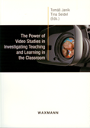

Vybrané metodologické publikace IVŠV
JANÍK, T.; SEIDEL, T. (eds.). The Power of Video Studies in Investigating Teaching and Learning in the Classroom. Münster : Waxmann, 2009. ISBN 978-3-3803-2208-7.
Kniha zpracovává problematiku využívání videozáznamu ve výzkumu vzdělávání a ve vzdělávání učitelů. Mezi autory kapitol figurují přední odborníci na danou problematiku z U.S.A., Austrálie i Evropy, kteří se v minulosti podíleli na nejvýznamnějších národních i mezinárodních výzkumech využívajících videozáznamy výuky (TIMSS, LPS, IPN, CPV).
    JANÍK, T.; MIKOVÁ, M. Videostudie: výzkum výuky založený na analýze videozáznamu. Brno : Paido, 2006. ISBN 80-7315-127-8.
    Publikace shrnuje zkušenosti autorů s realizací výzkumu výuky, při němž se využívá videozáznamu. Odpovídá na otázku, co je to videostudie, podává přehled o uskutečněných videostudiích (1995-2005), objasňuje, jak se dělá videostudie a prezentuje postup a výsledky CPV videostudie fyziky a metodologické otazníky videostudií. V závěru je pozornost věnována využívání videozáznamu výuky v učitelském vzdělávání.

Slide 26
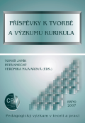
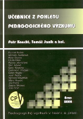
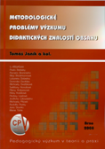
Vybrané metodologické publikace IVŠV
JANÍK, T.; KNECHT, P.; NAJVAROVÁ, V. (eds). Příspěvky k výzkumu a tvorbě kurikula. Brno : Paido, 2007. ISBN 978-80-7315-153-9.
KNECHT, P.; JANÍK, T. a kol. Učebnice z pohledu pedagogického výzkumu. Brno : Paido, 2008. ISBN 978-80-7315-174-4.
JANÍK, T. a kol. Metodologické problémy výzkumu didaktických znalostí obsahu. Brno : Paido, 2008. ISBN 978-80-7315-165-2.

